Slide 1
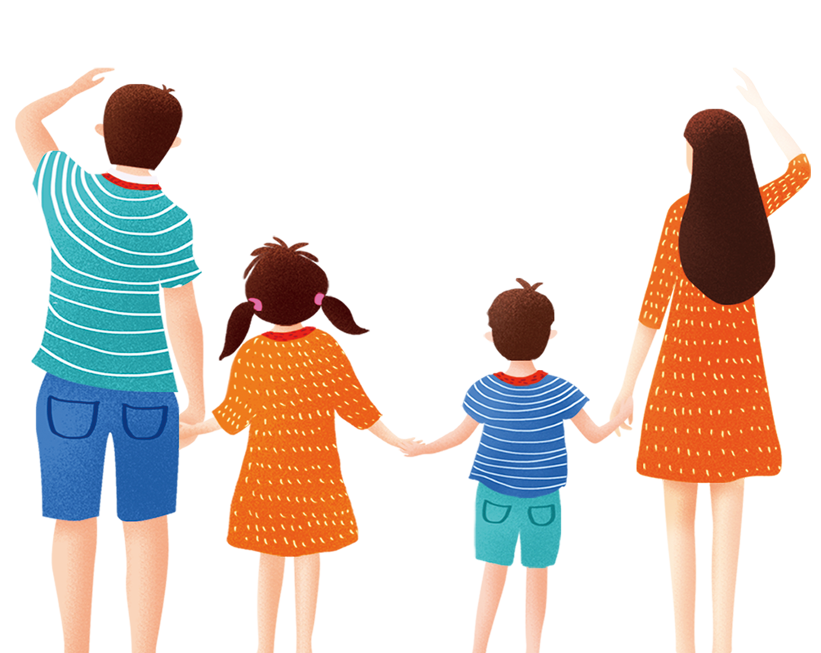
走近父母
走近父母
芙蓉初级中学“感恩·感悟”主题班会
善于沟通
感恩父母
坦诚相对
珍惜当下

Slide 2
感谢
感谢
父亲·母亲
Father And Mother
家庭是社会最基础的单元，一个人一生所处时间最长的即在家中，所以在人生的前半阶段。我们需要深入了解家庭，父母的含义，其中所包括的权利和义务以及作为子女应尽的责任。

Slide 3
问题思考
思
考
曾经你们和父母之间是那么的相爱，父母是你们的偶像，小时候的你们与父母几乎是无话不谈。
但是随着年龄的增长，现在的你们和父母之间好像没有往日亲密了，与父母之间的距离无形中在拉大，和爸爸妈妈之间可能再也不是无话可说了。

Slide 4
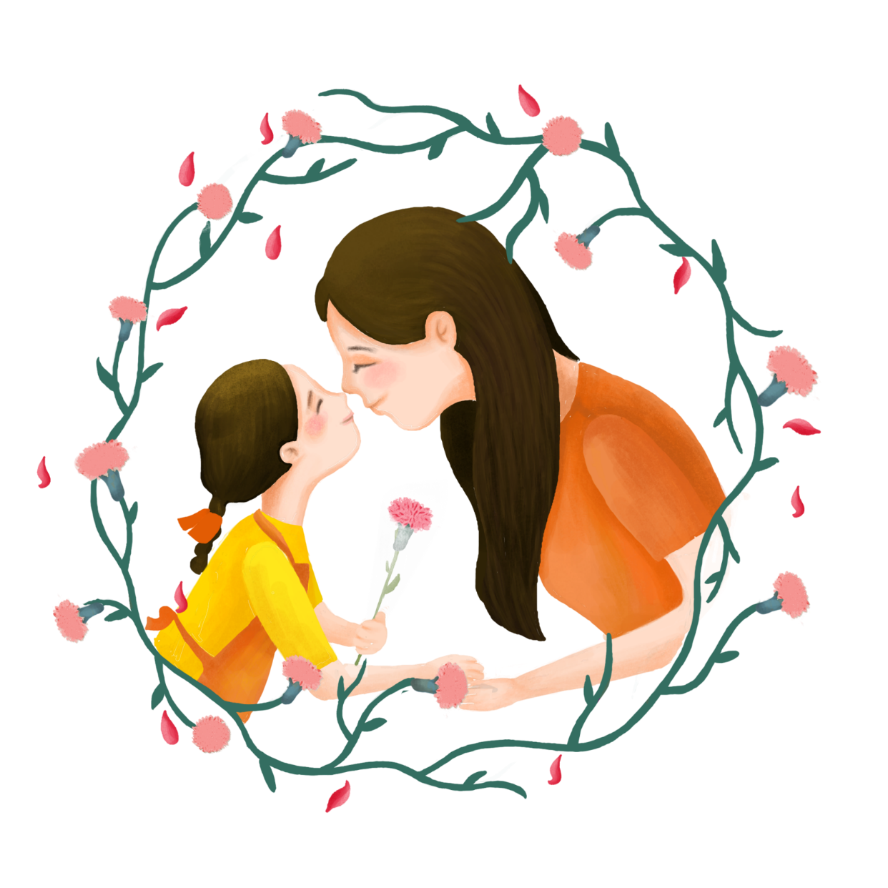
想一想
我们曾经如此的亲昵……
想一想：你和父母之间现在怎么了？
——苦恼的女儿
不知从什么时候开始，我突然觉得自己家庭的空间变小了，难道是我的个子长高了，才感觉家里的天花板给了我一种压抑感？我说不清楚为什么，反正觉得自己越来越象一只关在笼子里的小鸟，毫无自由。父母与我朝夕相处，却根本不懂我的心，不了解我的需求，也不清楚我的困惑。他们对我是斥责多于鼓励，要求多于倾听，现在我已经明显感觉到我和他们之间的隔阂了。我和父母要么是不搭理，要么就是激烈的争吵。我该怎么办？

Slide 5
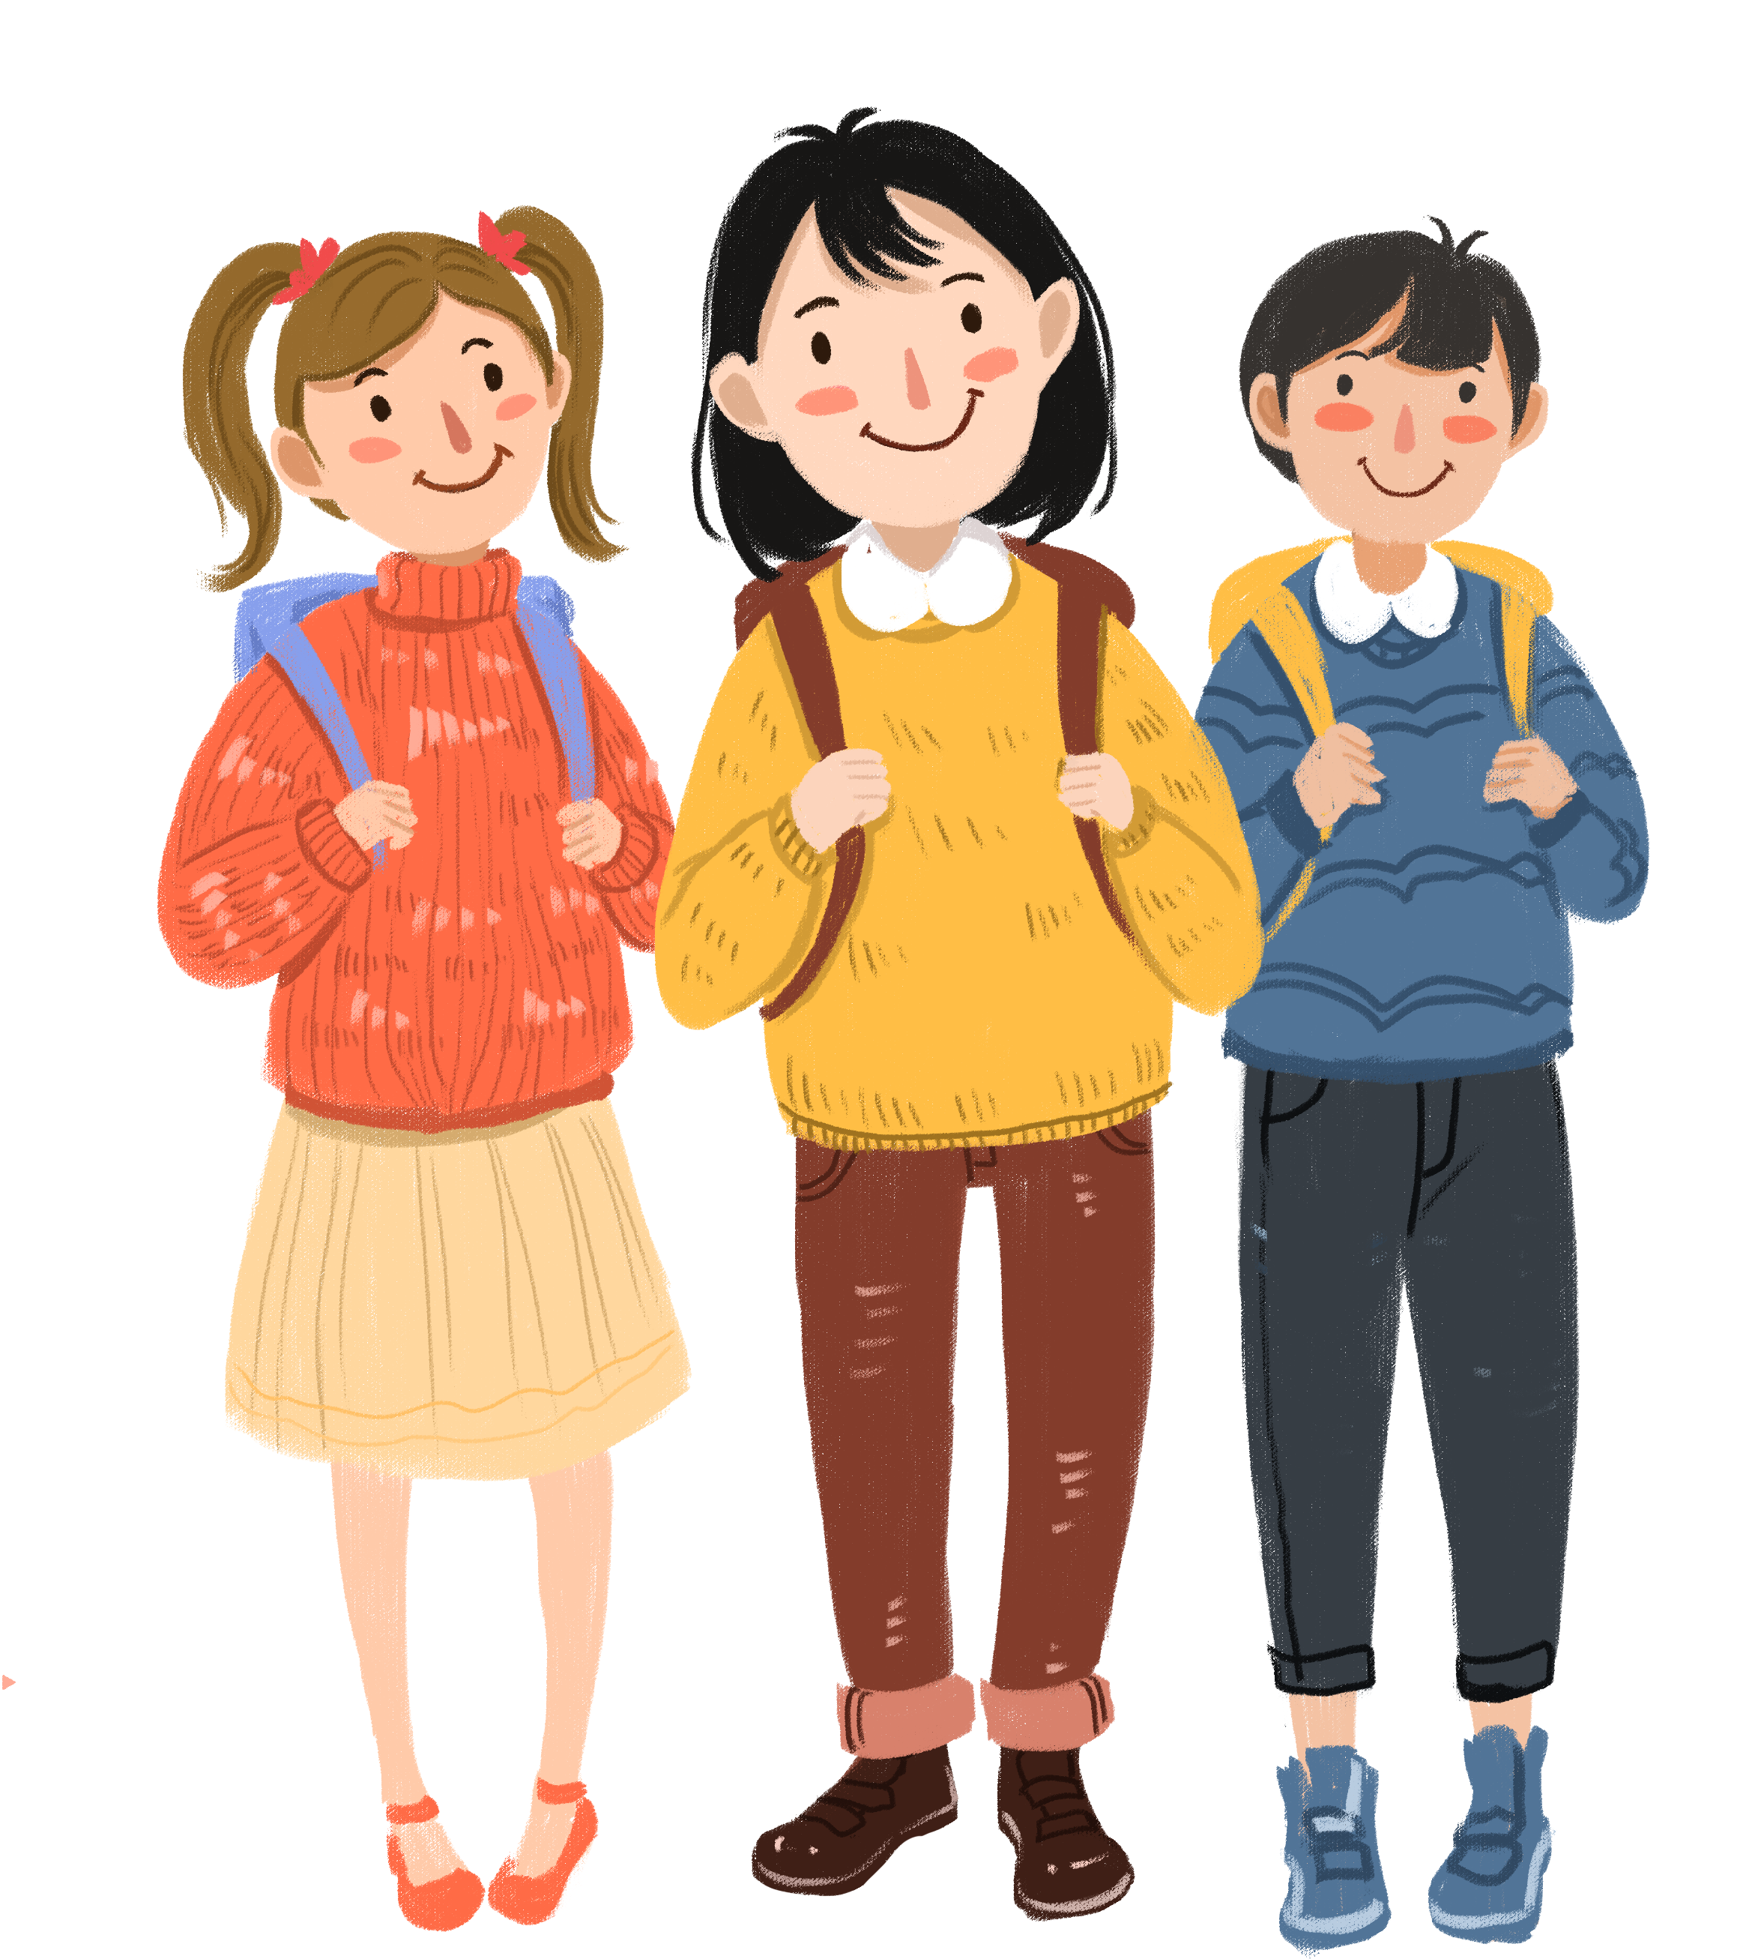
想一想
我们曾经如此的亲昵……
想一想：你和父母之间现在怎么了？
——伤心的父母
女儿是在我们无微不至的呵护下长大的，可她上了初中以后，与我们的交谈明显减少了，问她学校里的事，总是一句“不知道”就打发了我们，平日里我们要她向东，她偏要向西，我们认为美的，她却不屑一顾，我们认为丑的，她却津津乐道。原来那个依偎在我们身边的女儿到哪里去了？难道这就是我们付出无数心血换来的结果吗？

Slide 6
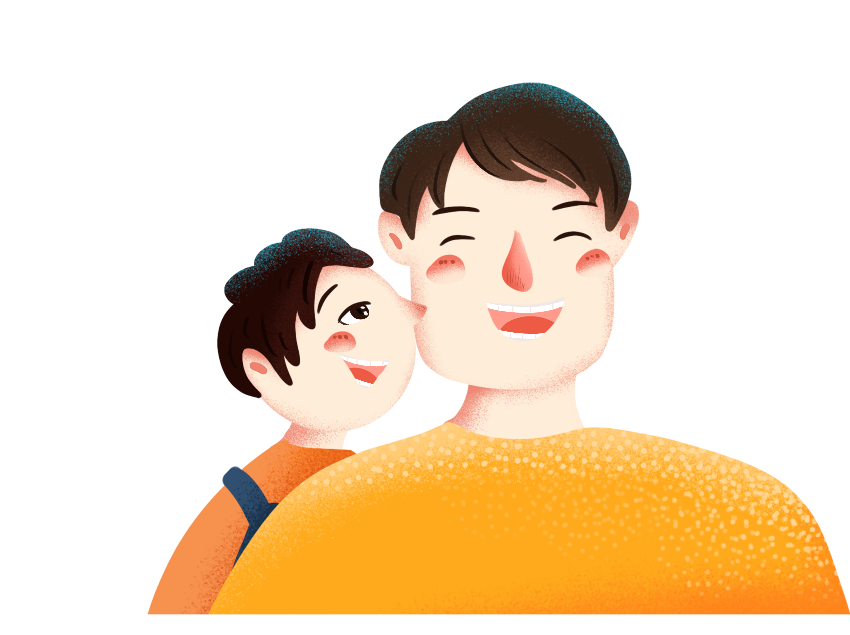
案例情景
小明和父母之间的矛盾是什么？
小明（化名）课余对电脑的兴趣可浓了，打字、上网查资料、制作电脑小报，样样在行。可妈妈一直不同意他的爱好。这天，小明拿着一张单元测验卷回家。妈妈一看成绩，火了：“叫你别去参加什么电脑班，现在好了，“良”都考出来了。”小明一脸委屈，大声辩解道：“这次考卷有点难，再说，你怎么知道是打电脑影响的呢？”“如果你用打电脑的时间多看看书，难道会考这么差？电脑班别去上了！”小明急了，嚷道：“你就知道让我看书，打电脑也可以增加知识，我就去！”“你还敢顶嘴？” ……母子俩整整三天不说话.

Slide 7
案例思考
思
考
1、为什么小小一张考卷会引发母子俩那么大的矛盾？
2、集体交流：妈妈的原因，小明的原因
Shí huà shí shuō
你与父母的沟通有没有出现这样的问题？
是怎样的情形？
实
话
实
说

Slide 8
谈一谈
谈一谈：是什么使我们疏远？
“逆反心理”的各种表现
影响我们与父母沟通的原因
03
01
你与父母之间都有 “代沟”
青春期的
心理特点
04
02

Slide 9
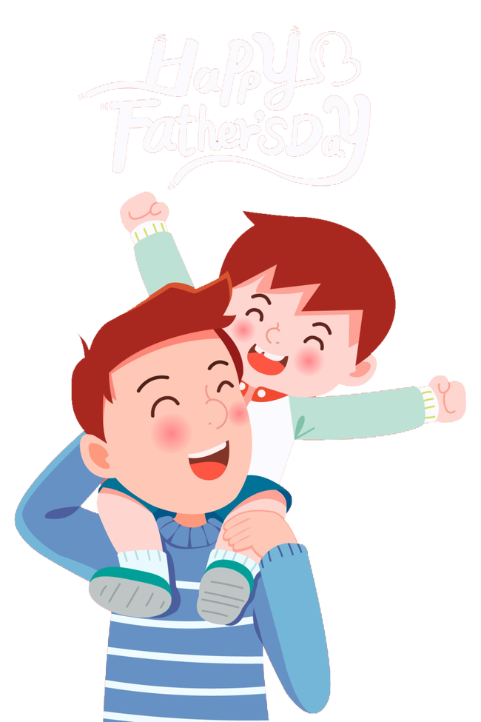
听一听
听一听散文,谈谈你的感想
《父亲的爱》
爸爸不懂得怎样表达爱，使我们一家人融洽相处的是妈妈。他只是每天上班下班，而妈妈则把我们做过的错事开列清单，然后由他来责骂我们。
有一次我偷了一块糖果，他要我把它送回去，告诉卖糖的说是我偷来的，说我愿意替他拆箱卸货作为赔偿。但妈妈却明白我只是个孩子。
我在运动场打秋千跌断了腿，在前往医院途中一直抱着我的是妈妈。爸爸把汽车停在急诊室门口，他们叫他驶开，说那空位是留给紧急车辆停放的。爸爸听了便叫嚷道：“你以为这是什么车？旅游车？”
在我生日会上，爸爸总是显得有些不大相称。他只是忙于吹气球，布置餐桌，做杂务。把插着蜡烛的蛋糕推过来让我们吹的，是妈妈。

Slide 10
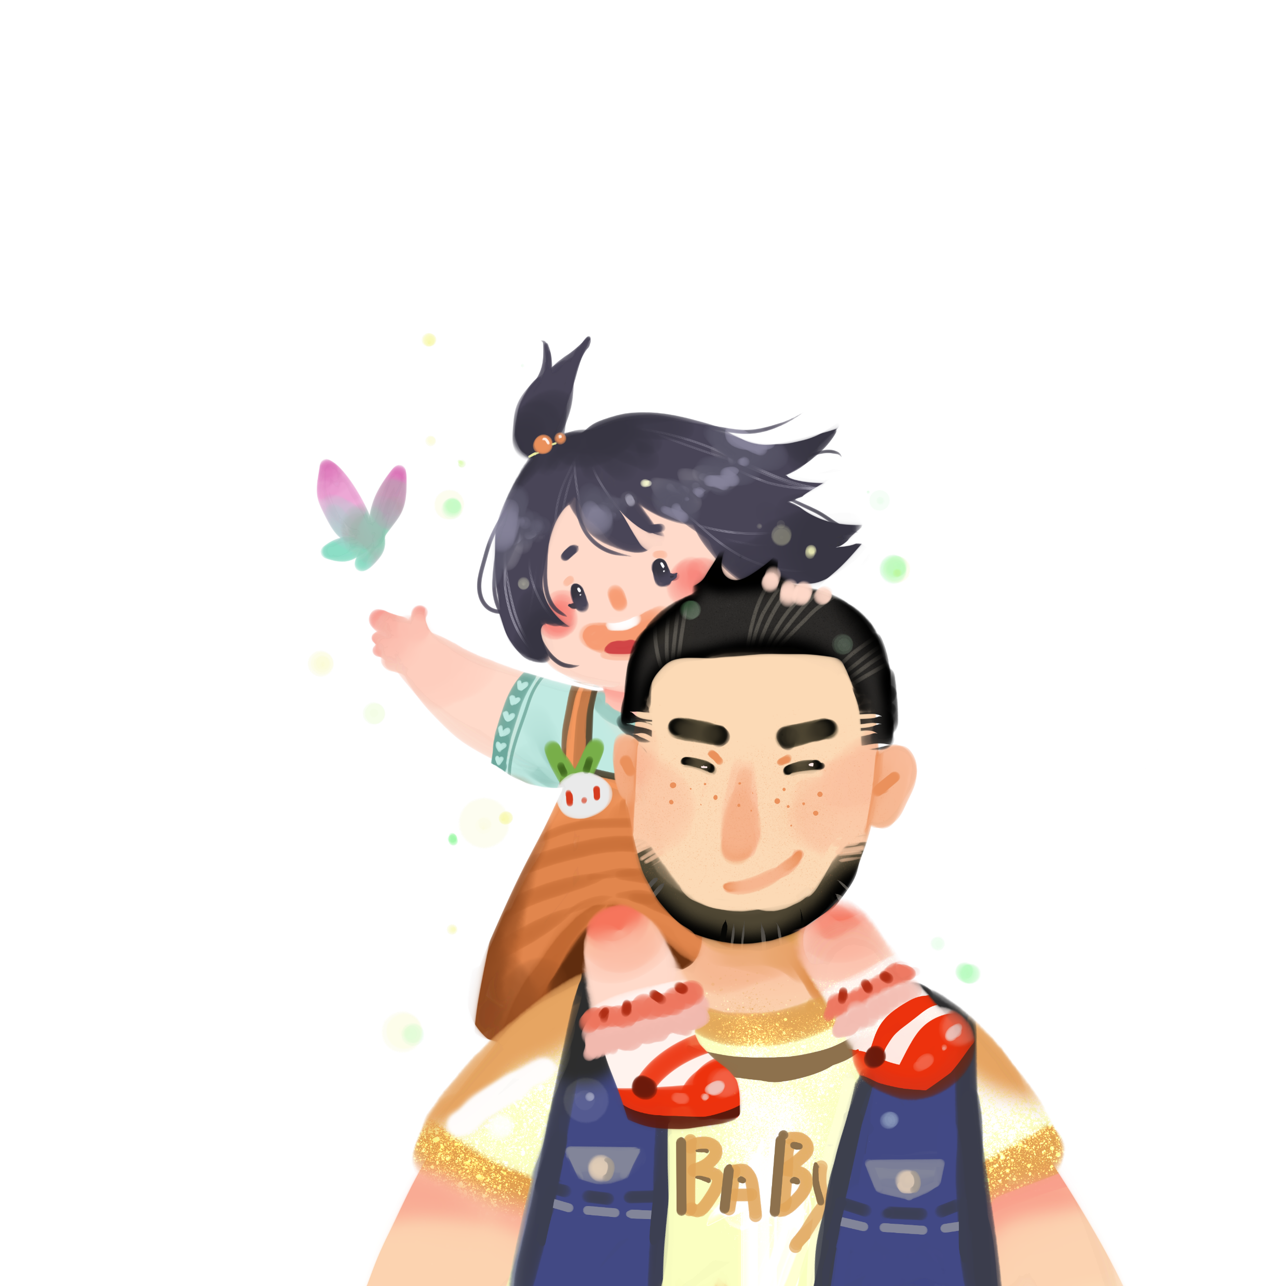
听一听
听一听散文,谈谈你的感想
《父亲的爱》
我翻阅相册时,人们总是问：“你爸爸是什么样子的？”天晓得！他老是忙着为别人拍照。妈妈和我笑容可掬地一起拍的照片，多得不可胜数。
我记得妈妈有一次叫他教我骑自行车。我叫他别放手，但他却说是应该放手的时候了。我摔倒之后，妈妈跑过来扶我，爸爸却挥手让她走开。我当时生气极了，决心要给他点颜色看。于是我马上爬上自行车，而且自己骑给他看。他只是微笑。
我念大学时，所有的家信都是妈妈写的。他除了汇钱外，偶尔发过短信，说因为我没有在草坪上踢足球了，所以他的草坪长的很美。
每次我打电话回家，他似乎都想跟我说话，但结果总是说：“我叫你妈来接。”

Slide 11
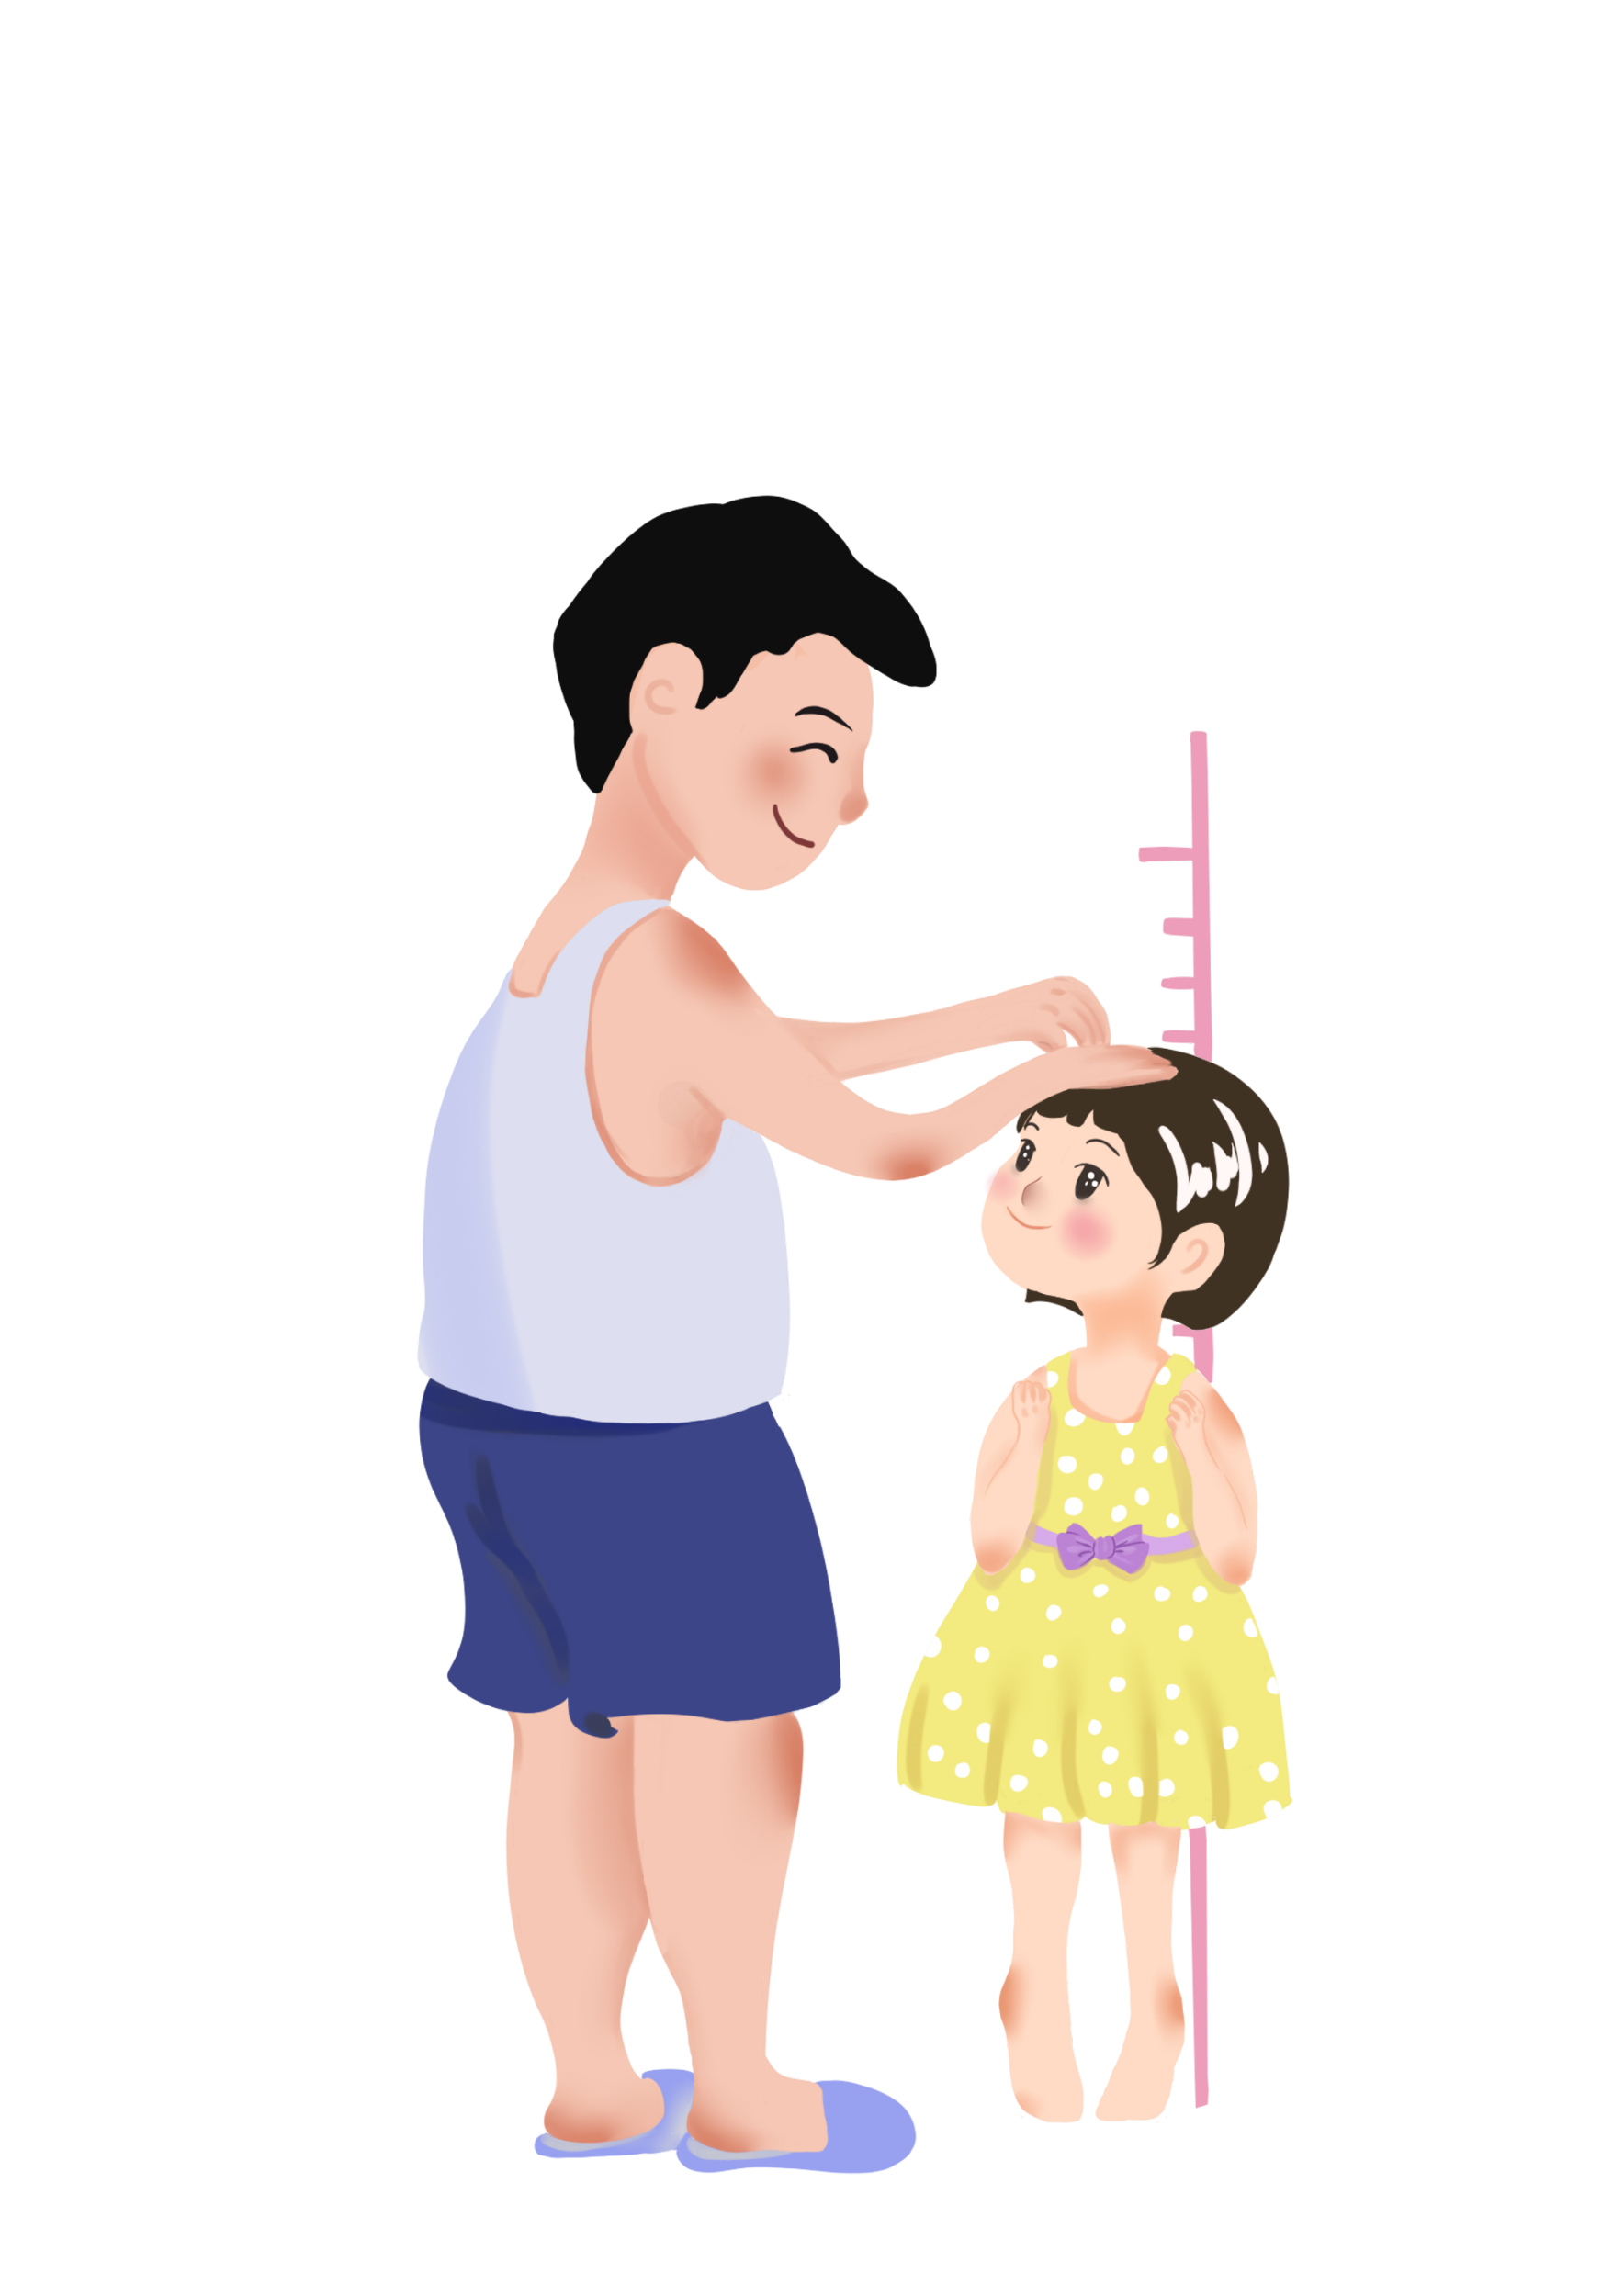
听一听
听一听散文,谈谈你的感想
《父亲的爱》
我结婚时，掉眼泪的是妈妈。他只是大声擤了一下鼻子，便走出房间。
我从小到大都听他说；“你到哪里去？什么时候回家？汽车有没有汽油？不，不准去。”爸爸完全不知道怎样表达爱。除非 ……
会不会是他已经表达了而我却未能察觉？
会不会是他已经表达了而我却未能察觉？

Slide 12
想一想
想一想：你是否了解你父母？
1、你父母的生日是
2、你父母的体重是
3、你父母的身高是
自我测评
4、你父母穿 码鞋
5、你父母喜欢颜色是
6、你父母喜欢水果是
答对6题以下的
请你以后多与父母沟通。
7、你父母喜欢的花是
8、你父母喜欢的日常消遣活动是

Slide 13
真实案例1
缆
车
事
故
2000年秋，广西一组游客到贵州马岭河峡谷风景区游玩，在乘坐缆车时出现意外，遇难的人中有一对夫妇带着一个只有几周岁的小男孩在缆车落地的瞬间,小男孩的爸爸用双手竭力托起了他,小男孩只受了轻微的伤,而他的爸爸妈妈永远离开了他……韩红以此事件为背景创作了《天亮了》。
《天亮了》 韩红

Slide 14
真实案例2
汶川地震中的母亲 （震撼心灵的母爱故事）
当救护人员发现她的时候，她已经以这样的姿势定格了：双膝跪地，双手坚定地撑着。她的上身向前匍匐着，模样就像行跪拜礼，她的身体被压得变形了，但是在废墟中，拱起了一座母爱的桥。
也许她还活着？救援人员冲她喊叫，用撬棍敲击着水泥框梁。她没有听见，也没有任何的反应。队长从砖石的缝隙中伸进手，触摸到的却是冰凉的躯体。于是人们暂时放下了她，走向下一个废墟，去救一息尚存的人。
或许是救援队长忽然想到什么，他迅速地往回跑，竭尽全力地把手伸进那女人身子弯成的空隙中，他探到了一个软乎乎、暖融融的小生命！那是一个孩子！救护队员们把断壁残砖搬开，从她弓着的身体下面，抱出一个三四个月大的婴儿。在母亲的呵护下，她还酣然熟睡着，因为有母亲的庇护，山崩地裂，并不意味着什么。
孩子毫发未损，她一直安详地睡着，红扑扑的小脸让所有的人为之动容。
救援现场

Slide 15
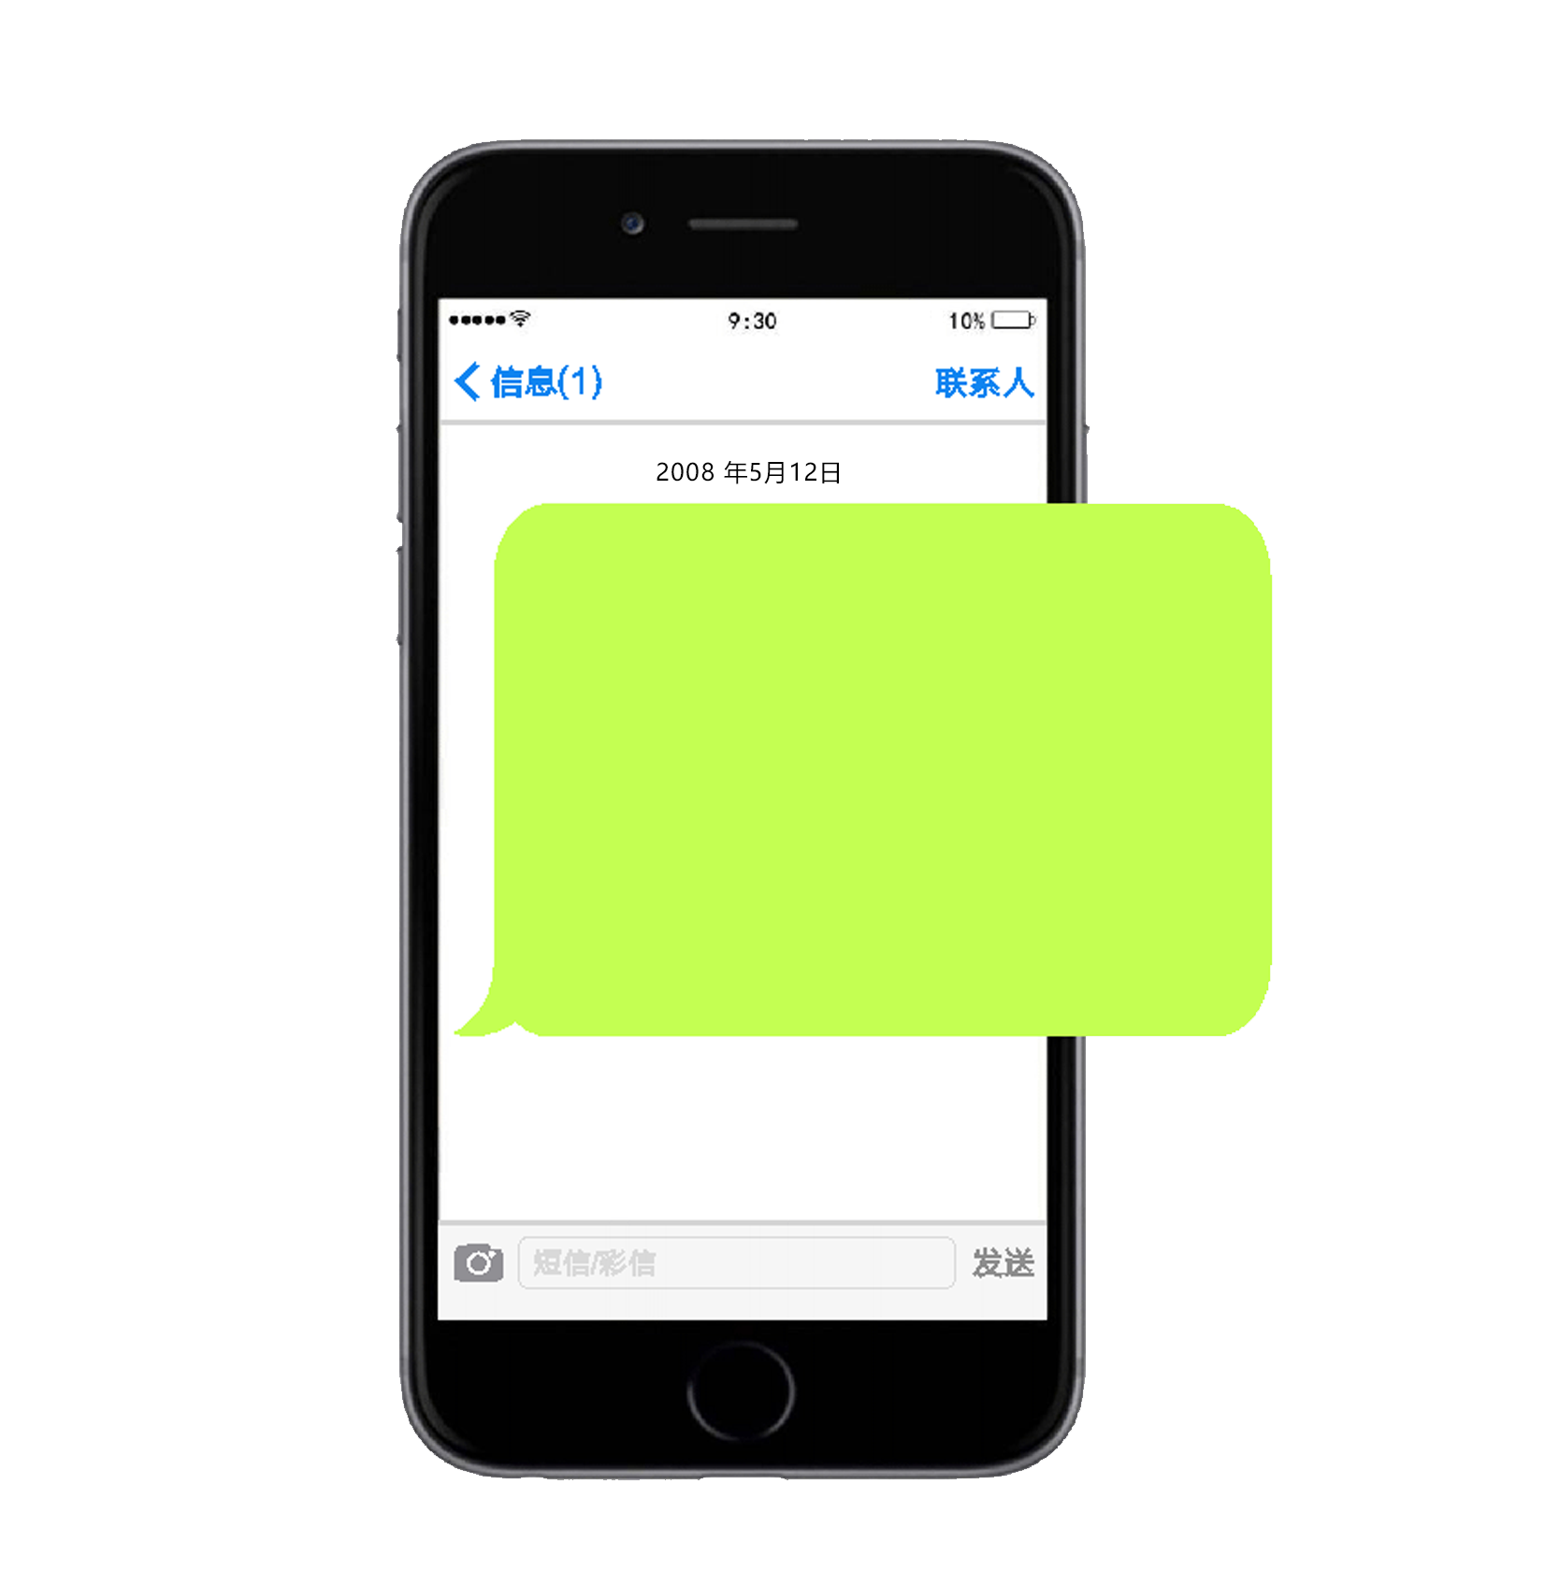
真实案例3
随行的医生准备给她做体检时，襁褓中却滑出一部手机，上面是一条已经写好的短信：
亲爱的宝贝，如果你能活着，一定要记住，妈妈爱你！
这是世界上最感人的短信，同时也是一条特殊的遗嘱，一个伟大的祝福！
亲爱的宝贝，妈妈爱你！
都说是父爱如山，母爱似水。但谁敢说，这位母亲的脊梁不是一座大山？
亲爱的宝贝，如果你能活着，一定要记住，妈妈爱你！

Slide 16
精彩照片
▲母亲照顾脑瘫儿子
▲冬天带着孩子推着板车买菜的父亲
▲等待孩子高考的家长们
父
母
恩
我们的父母何尝不是如此艰辛？
我们的父母何尝不是如此艰辛？

Slide 17
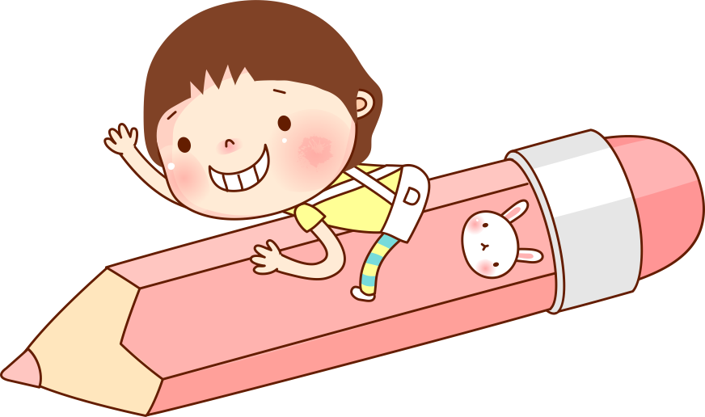
精彩照片
我们真的有这么多的牢骚要发吗？
我们的生活、学习真的如此令人不满吗？我们真的应该没完没了的抱怨吗？再请看下面的一组照片。
▲82岁老人上山砍柴卖钱
▲大凉山悬崖村父母背着孩子上学
▲残疾人父亲雨天跪地修车
你还有理由抱怨生活对你不公吗？
你还有理由抱怨生活对你不公吗？

Slide 18
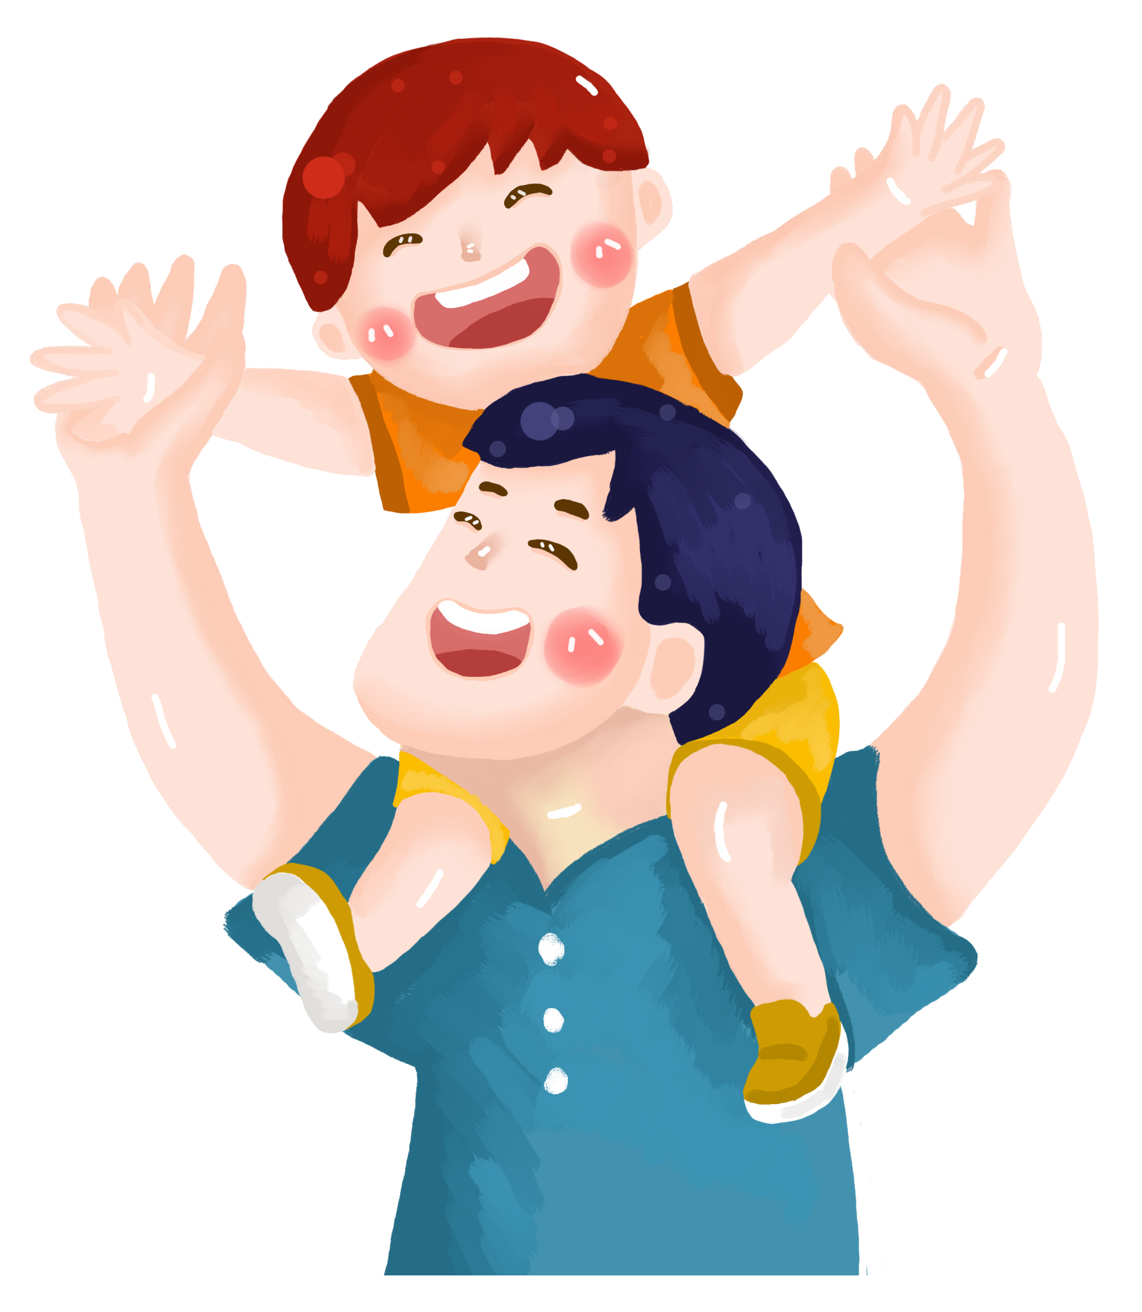
学会珍惜
珍惜当下、珍惜生活、感恩父母
我们需要珍惜
珍惜阳光，珍惜花香，珍惜雨露，珍惜我们所拥有的一切一切……甚至包括空气……
我们更要感谢
感谢生活，感谢社会，感谢祖国，感谢老师，感谢父母，感谢一切的一切……
我们更要感恩
感恩父母的养育，感恩父母的苦心，感恩父母教导，感恩父母给自己的一切……

Slide 19
谢谢聆听
谢谢聆听
芙蓉初级中学“感恩·感悟”主题班会
善于沟通
感恩父母
坦诚相对
珍惜当下

